Slide 1
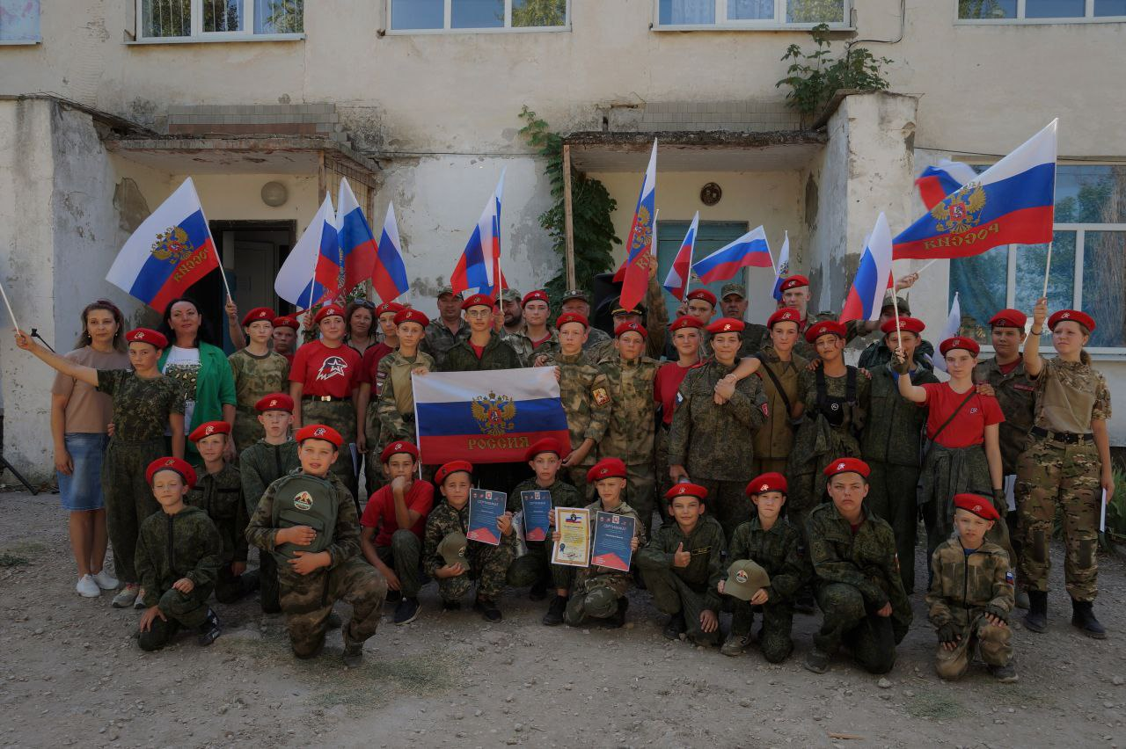
ГБОУ ДО РК «Крымпатриотцентр»
Западный Зональный центр , по подготовке к военной службе и патриотическому воспитанию
г. Евпатория

Slide 2
ЗЗЦ начал свою работу в «Крымпатриотцентре» 02.07.2024 год. Работа центра направлена на гражданско-патриотическое воспитание детей которая способствует формированию у детей духовно-нравственных установок и ценностных ориентаций гражданина и патриота, как своей малой Родины, так и страны в целом.

Slide 3
ЦЕЛЬЮ РАБОТЫ ЗЗЦ, ЯВЛЯЕТСЯ:
Целью работы центра является воспитание достойных граждан России.

Slide 4
Основные задачи для достижения цели:
воспитание в духе преданности Отечеству; формирование гражданско-патриотических взглядов и активной жизненной позиции, деятельности на благо общества; интеллектуальное, культурное и нравственное развитие учащихся, развитие чувства коллективизма; положительное отношение к здоровому образу жизни, физическое развития; воспитание чувства верности конституционному и воинскому долгу, дисциплинированность, добросовестное отношение к учебе, своим обязанностям; подготовка к служению Отечеству на гражданском и военном поприще.

Slide 5
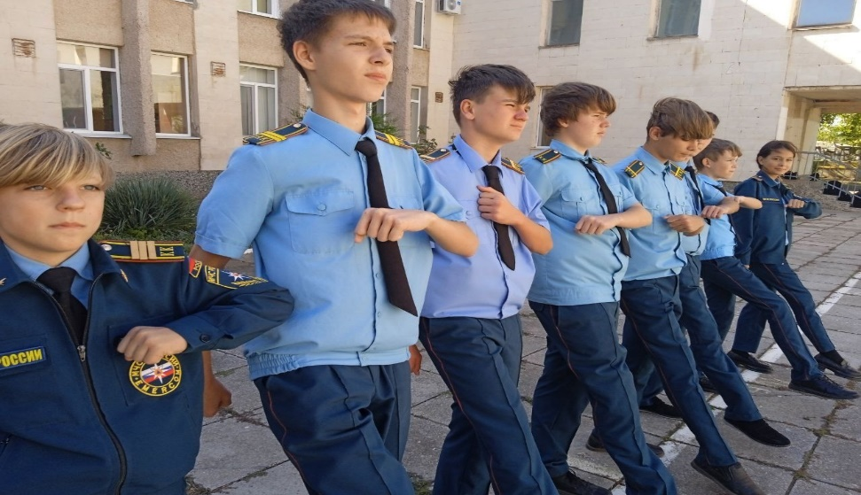
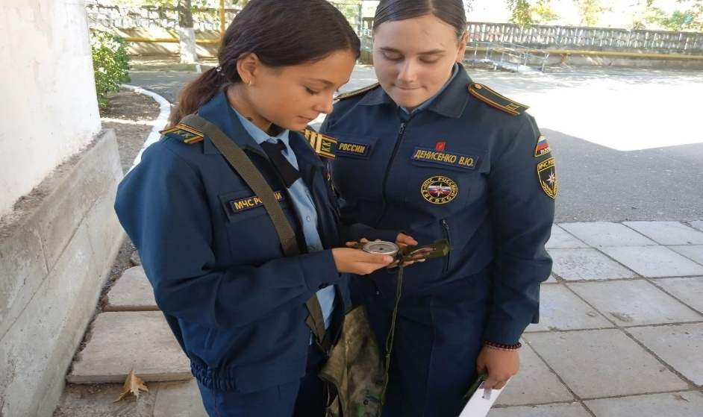
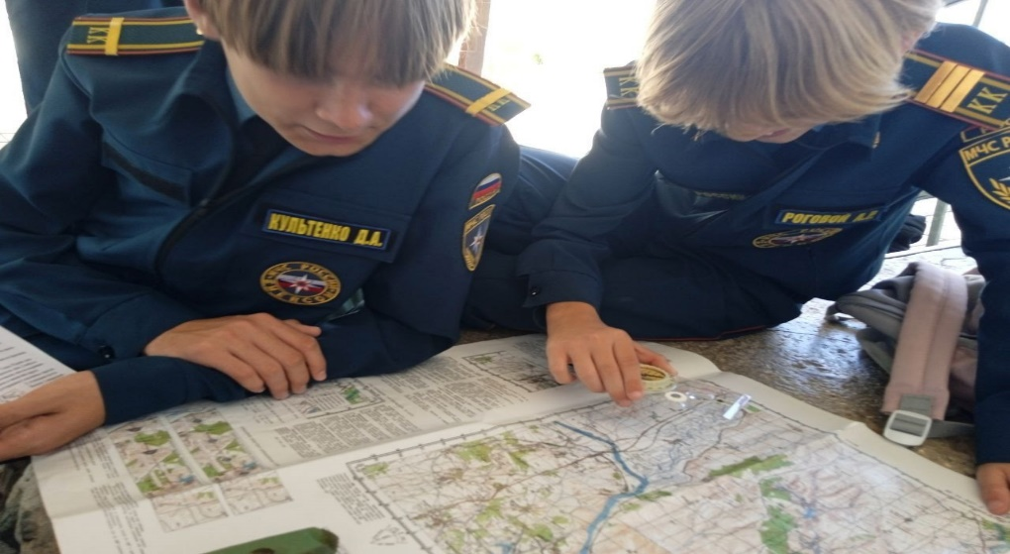
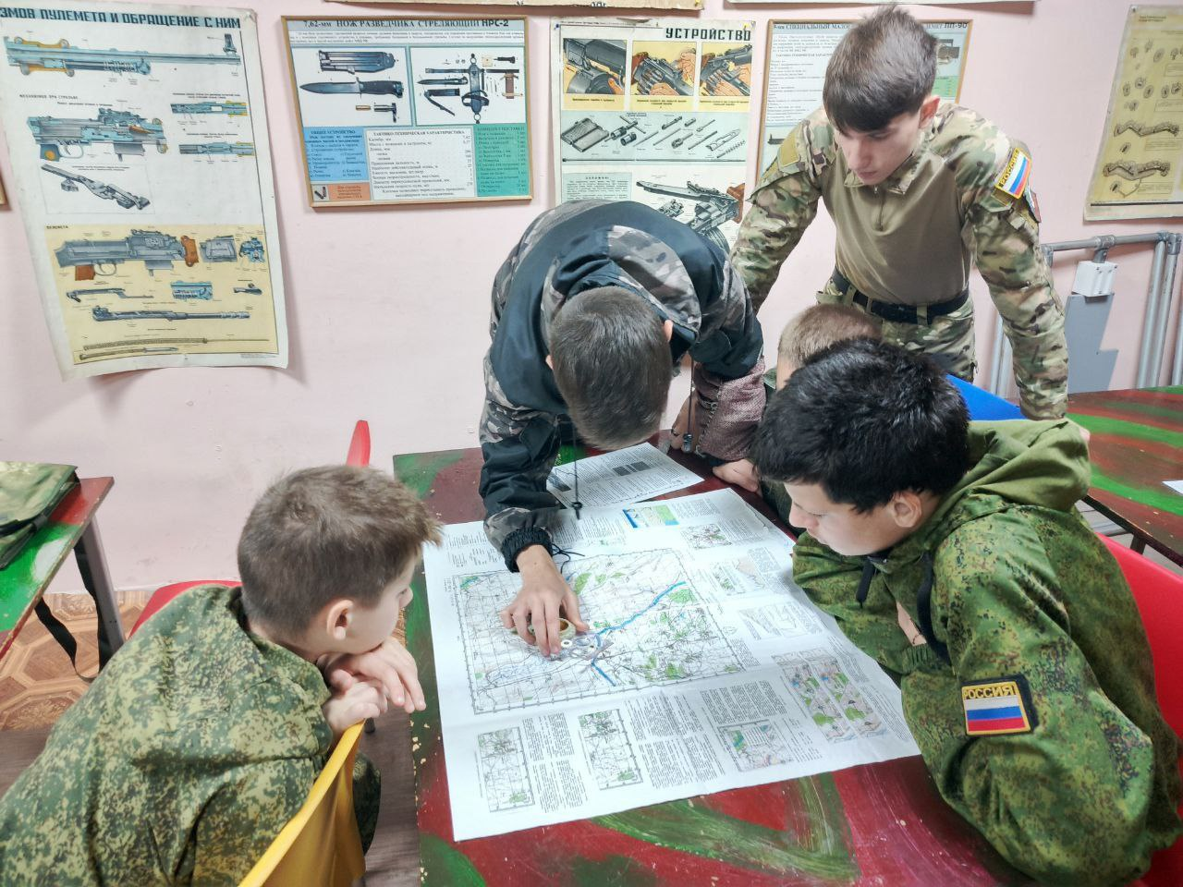
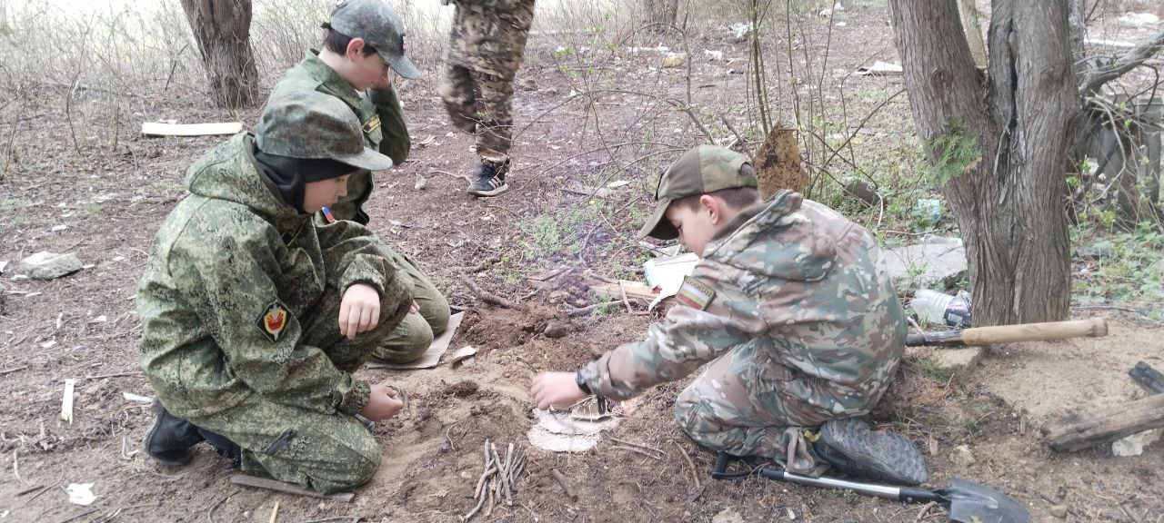
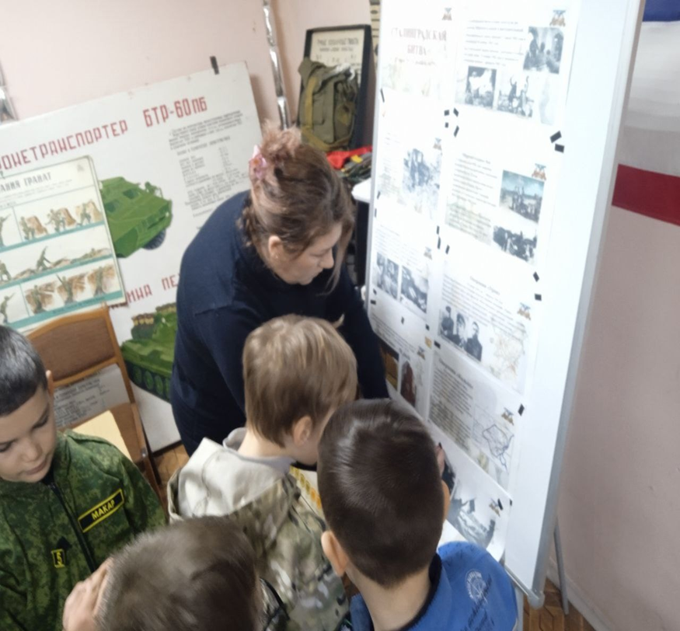
Педагоги дополнительного образования ЗЗЦ работают по дополнительной общеобразовательной общеразвивающей программе дополнительного образования детей «Звезда-2». Занятия в общеобразовательных учреждениях проводятся согласно тематическому планированию программы.

Slide 6
Педагогами ЗЗЦ были организованы военно-патриотические игры.

Slide 7
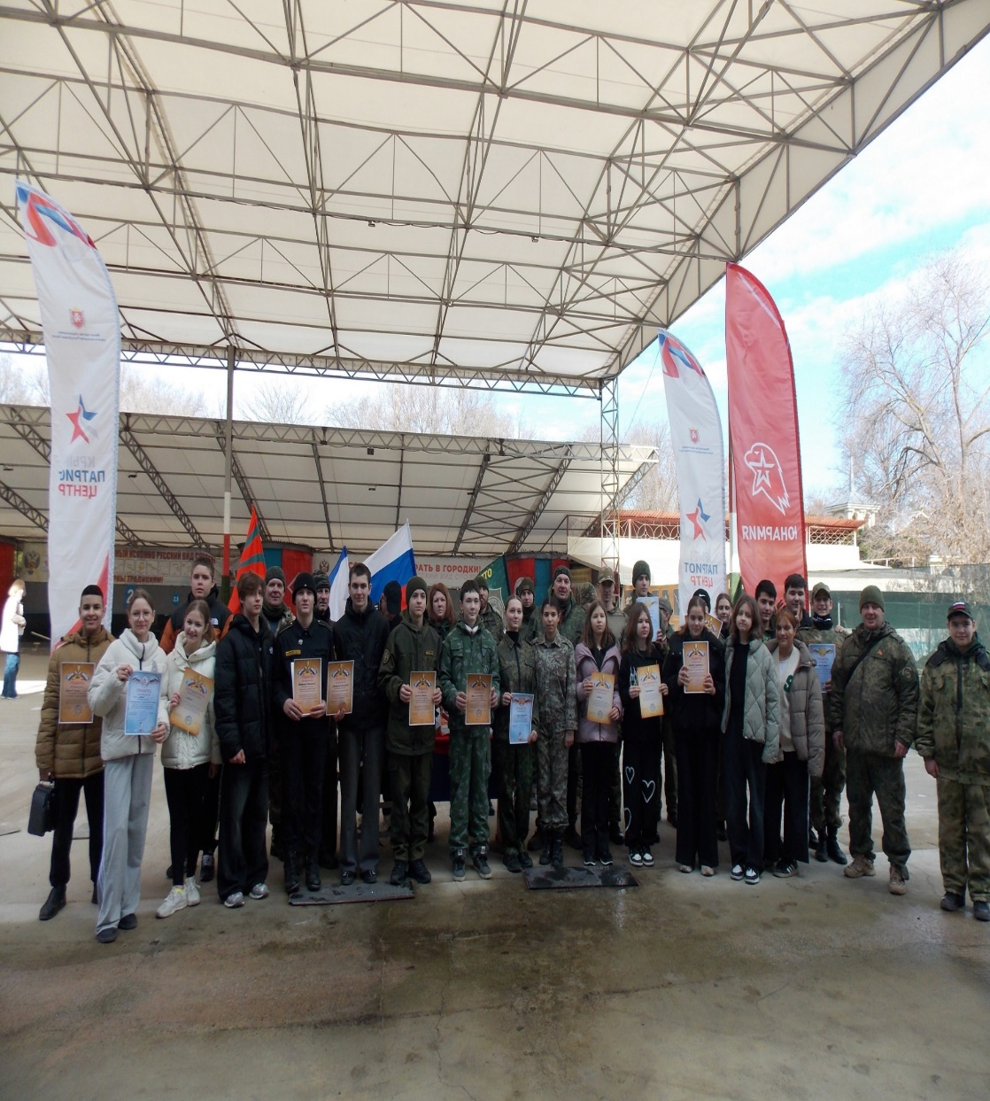
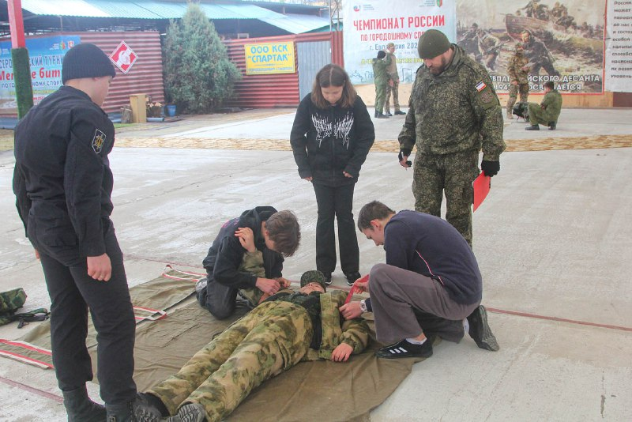
«Живи и помни» 21.01.2025 г.

Slide 8
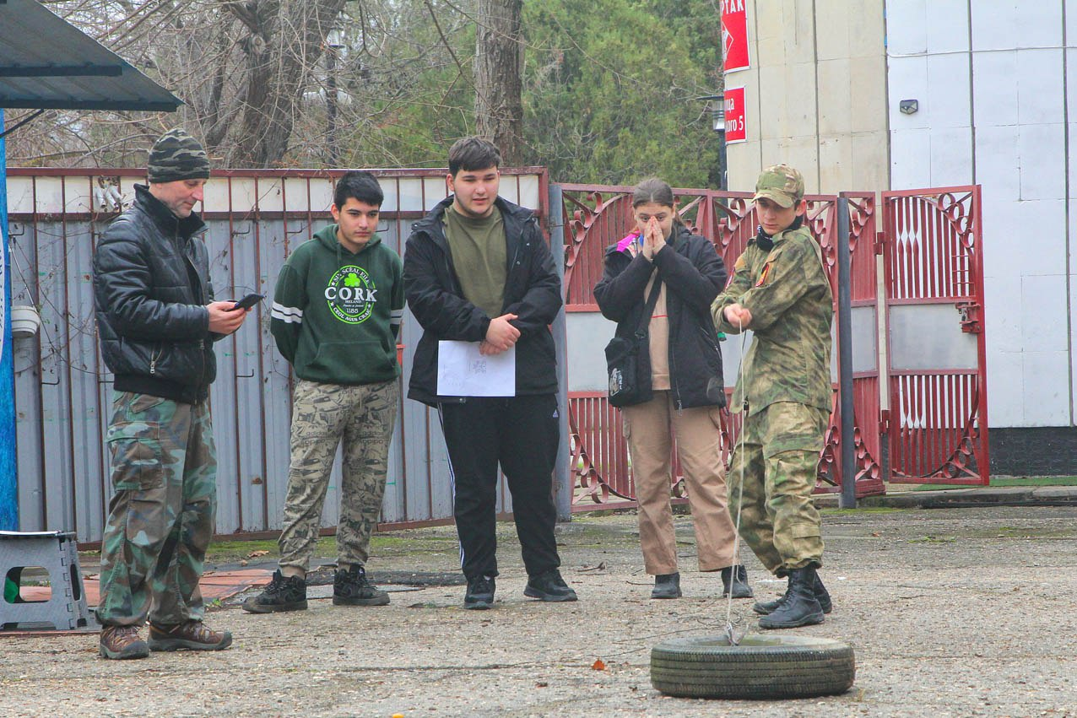

Slide 9
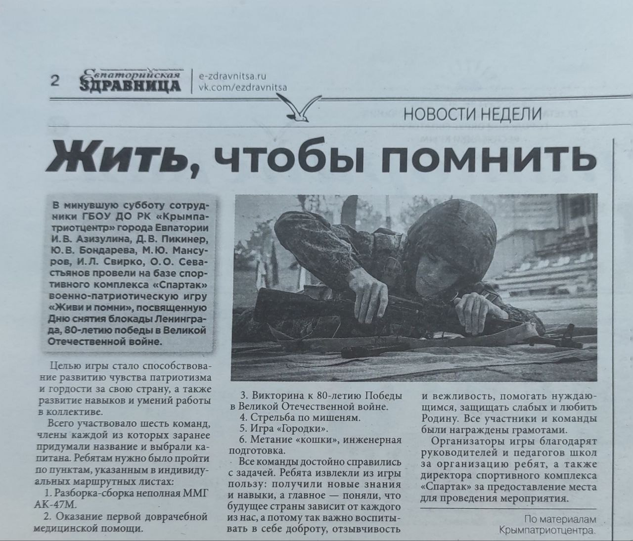

Slide 10
«Юные защитники Отечества» 08.02.2025 г.

Slide 11
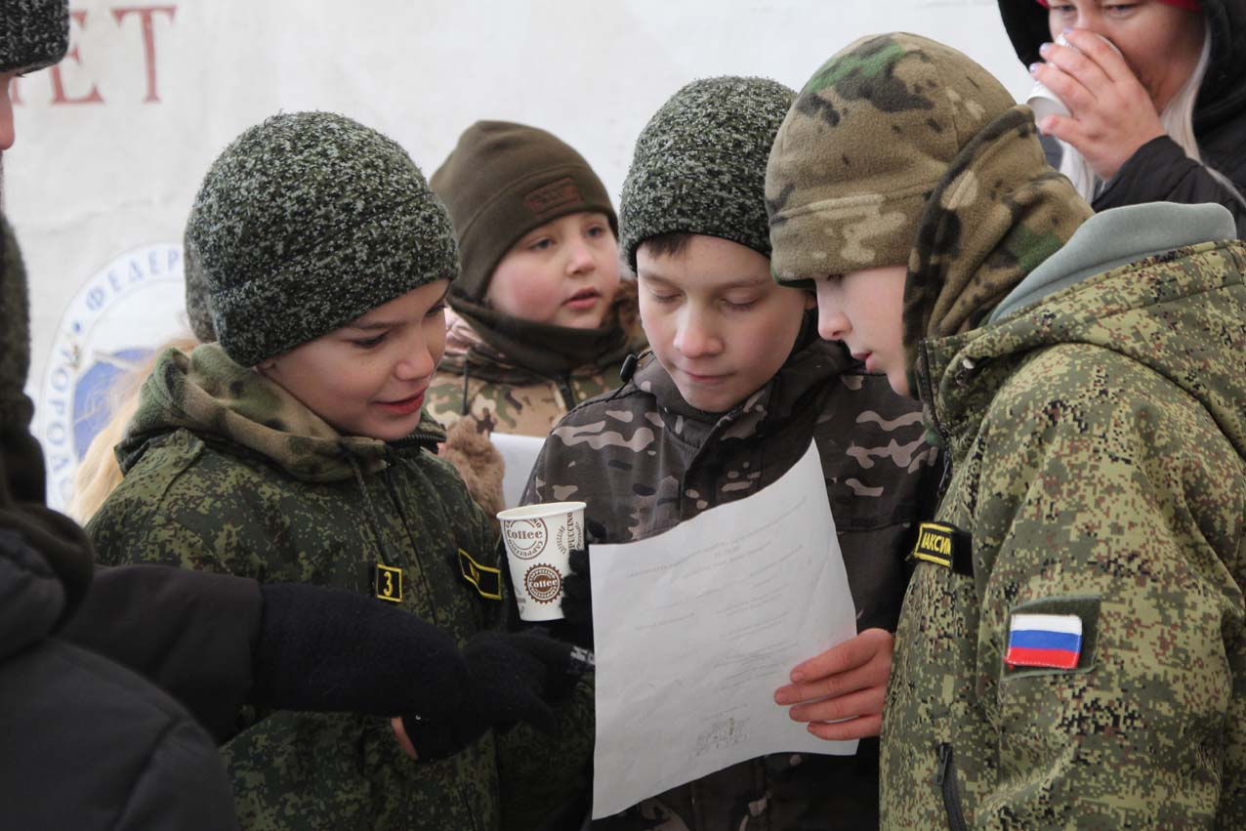
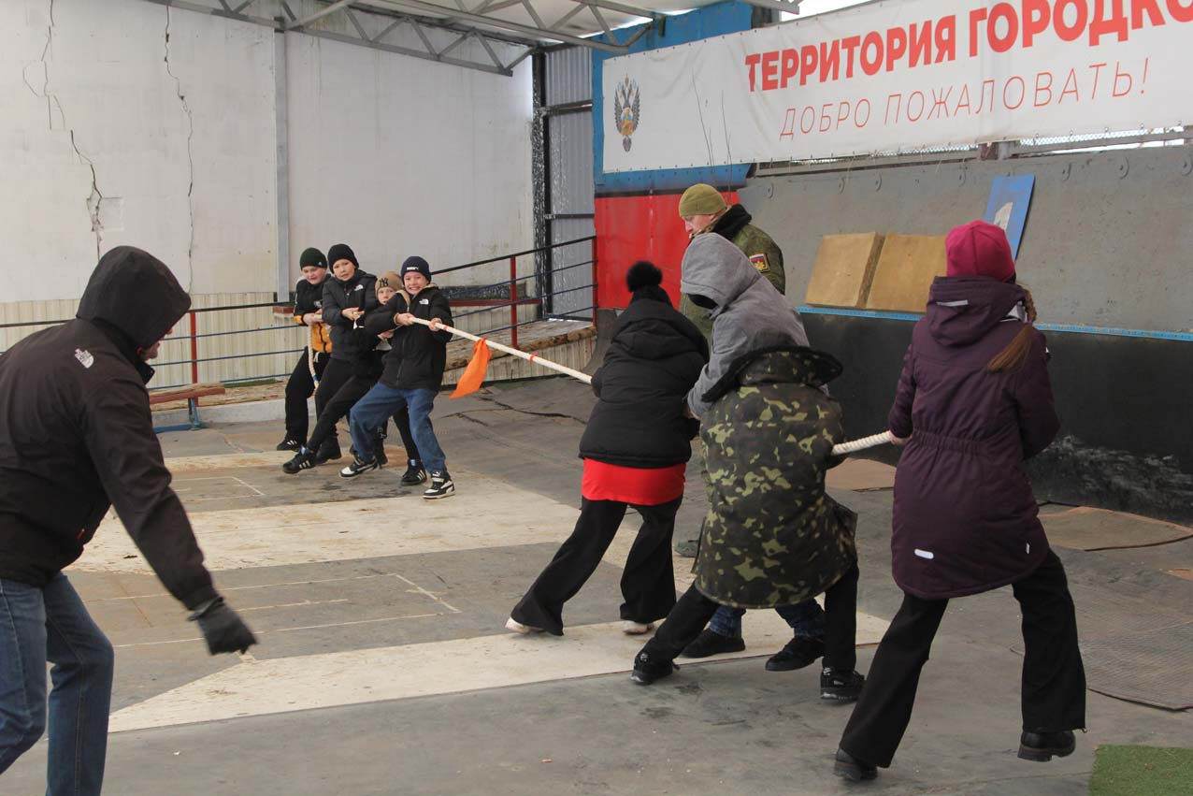
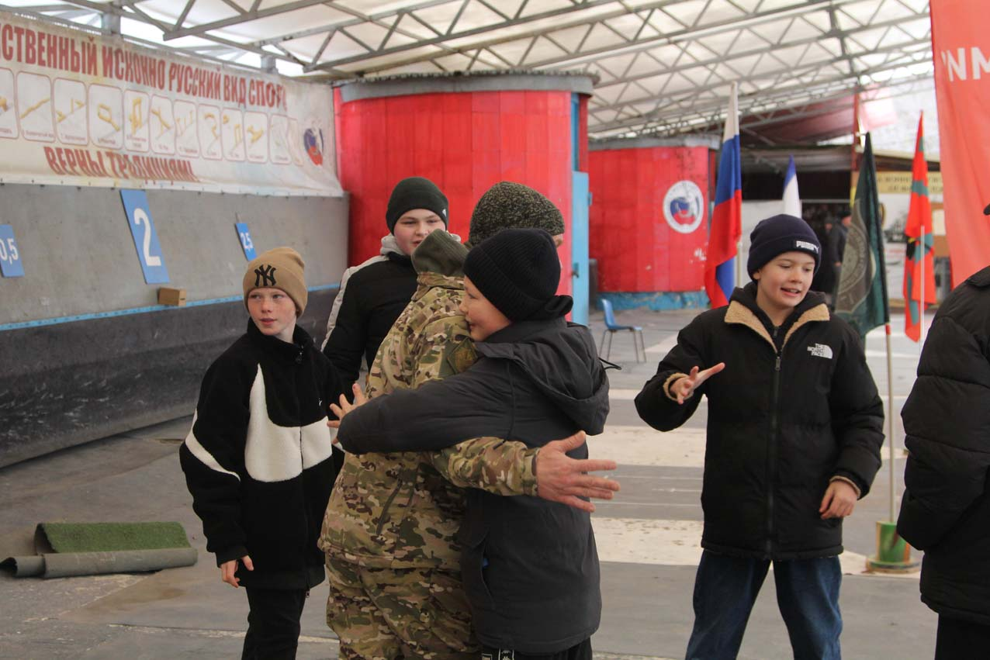
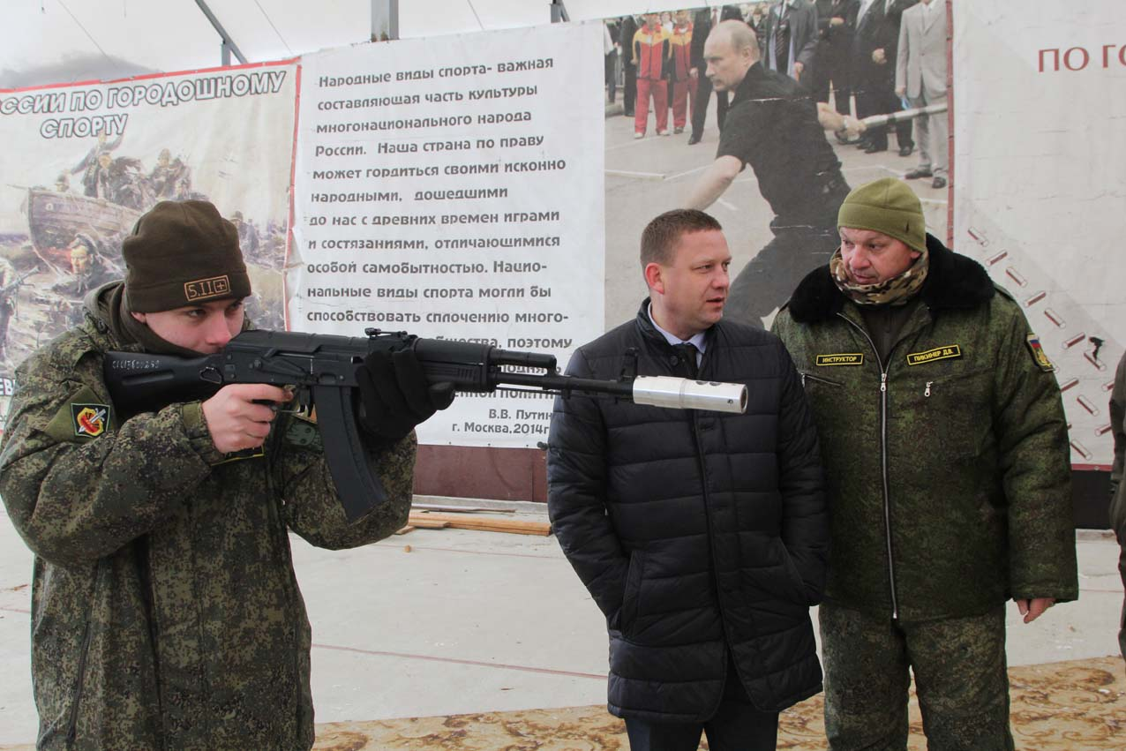
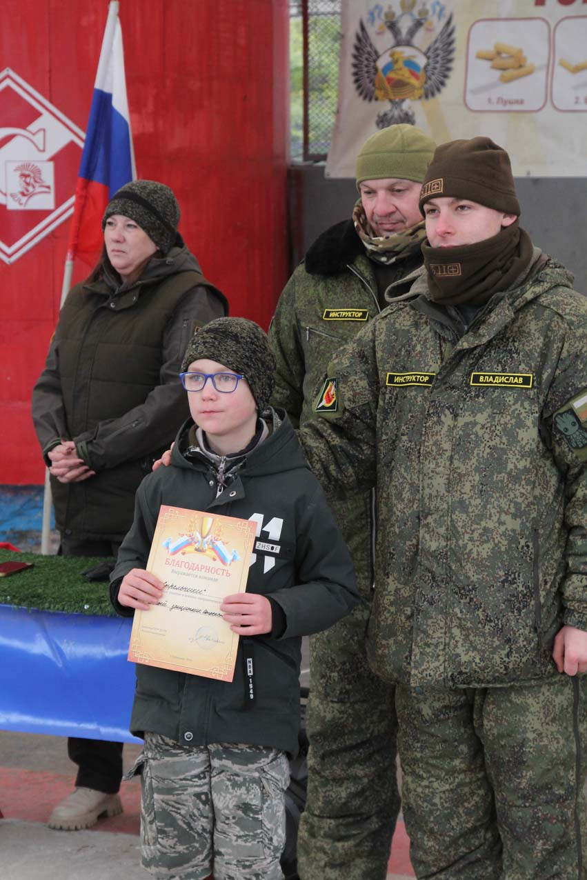
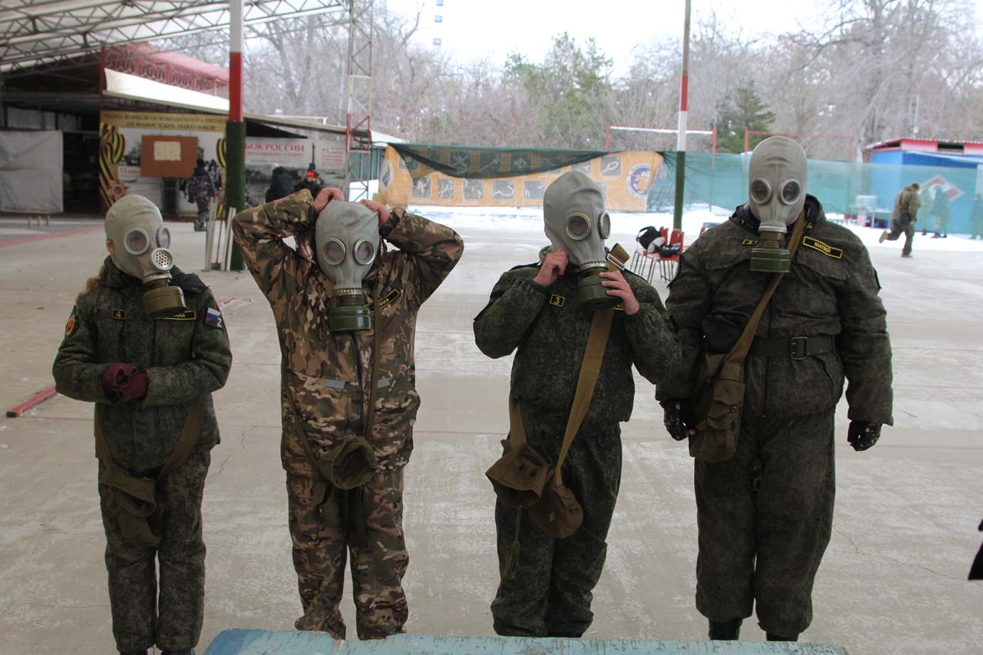

Slide 12
«А ну-ка, девочки» 08.03.2025 г.

Slide 13
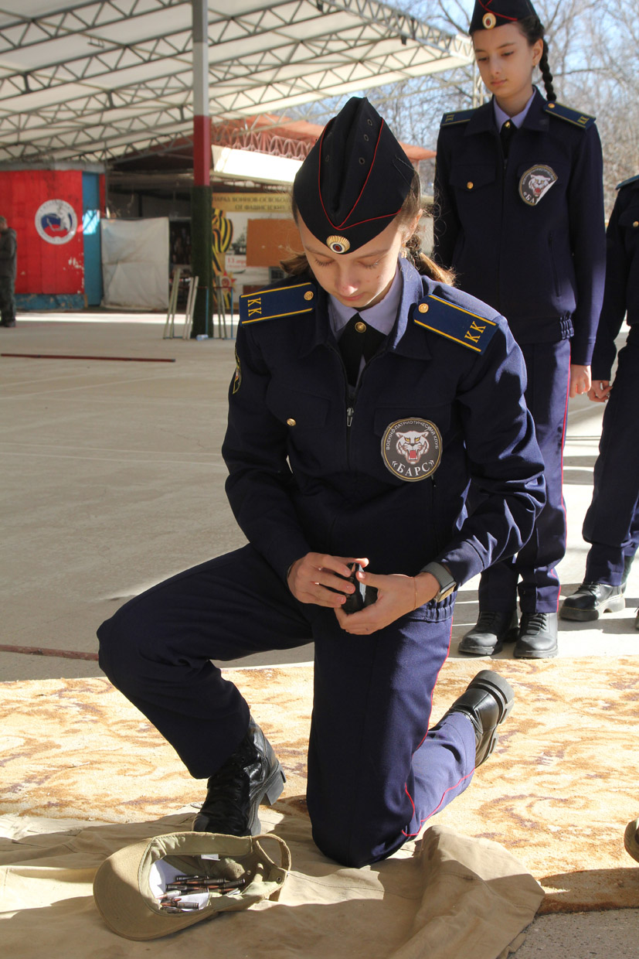
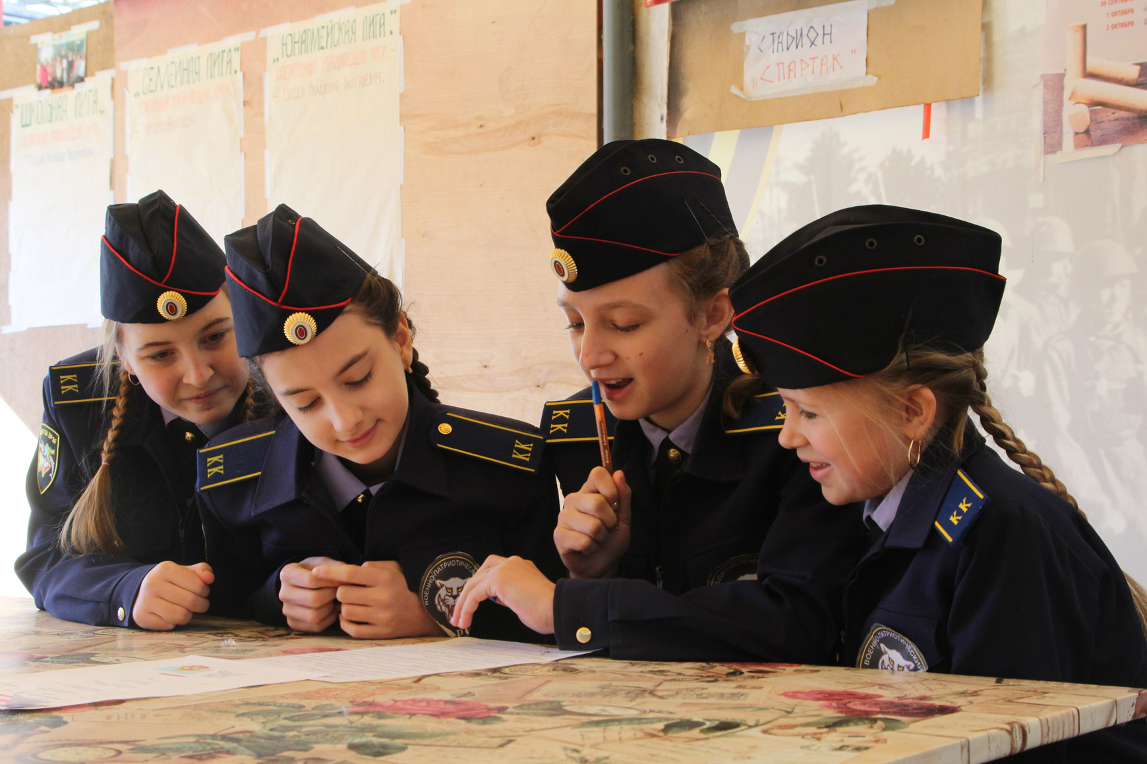

Slide 14
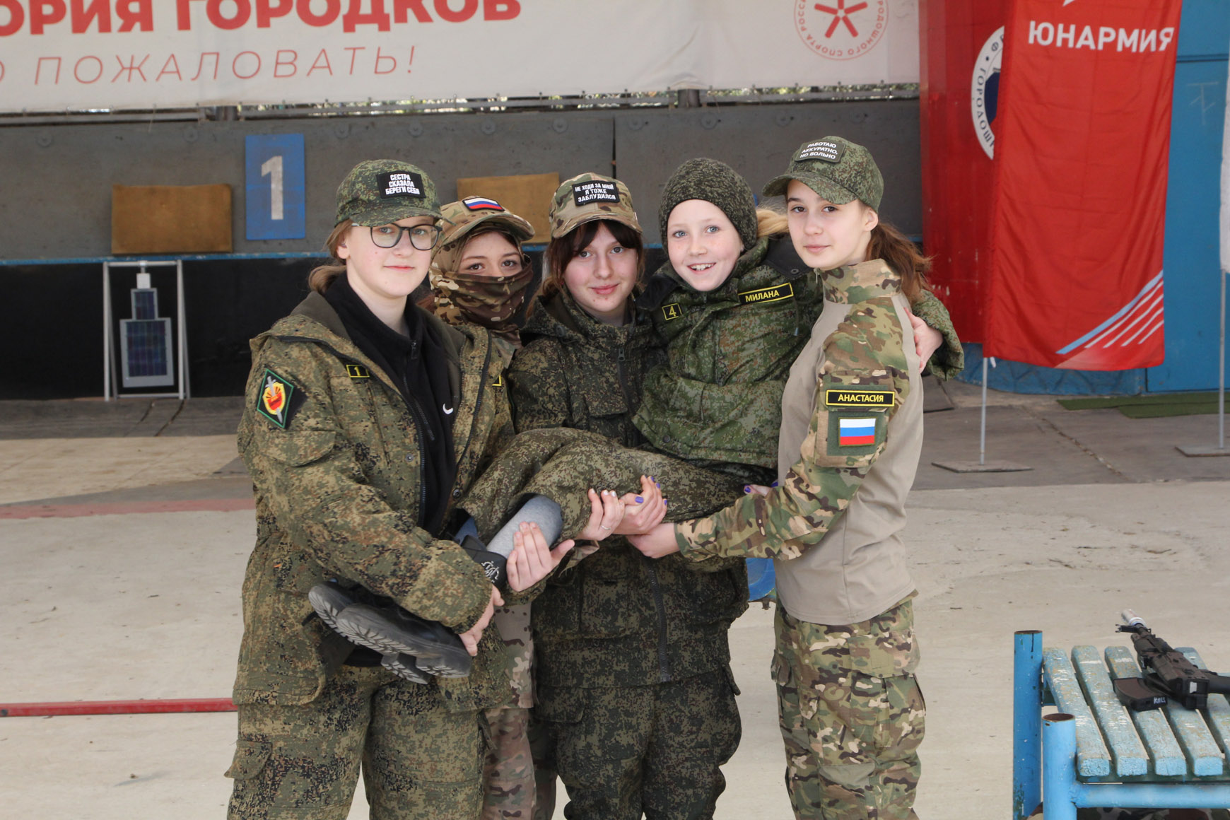
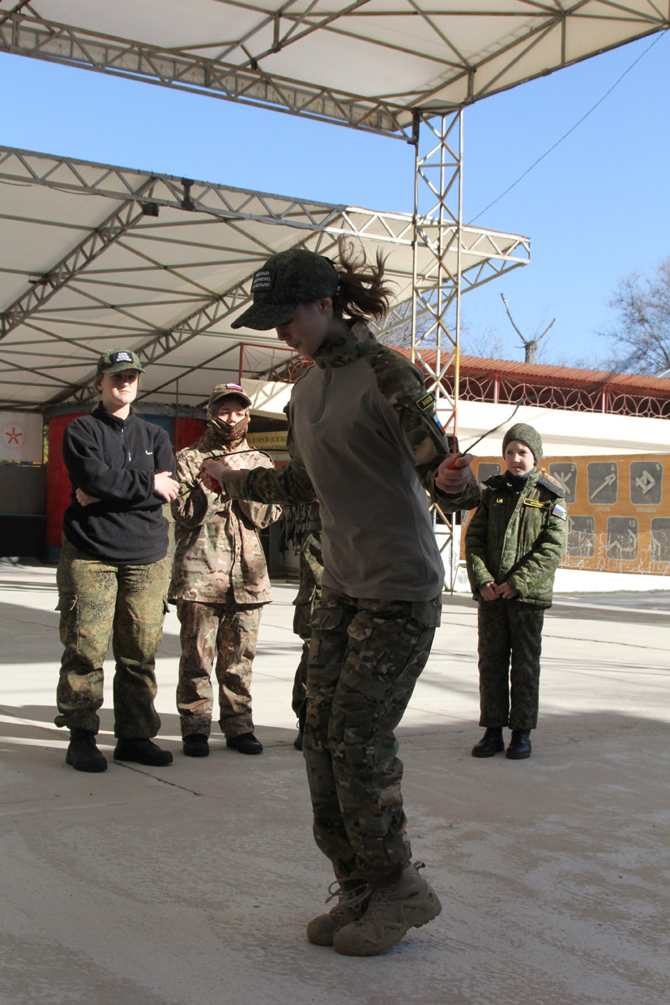

Slide 15
Посетили более 15 Общеобразовательных учреждений города Евпатории, Сакского, Первомайского, Черноморского и Симферопольского районов. Совместно с сотрудниками «Крымпатриотцентр» отдел противодействия экстремизма и терроризма.

Slide 16
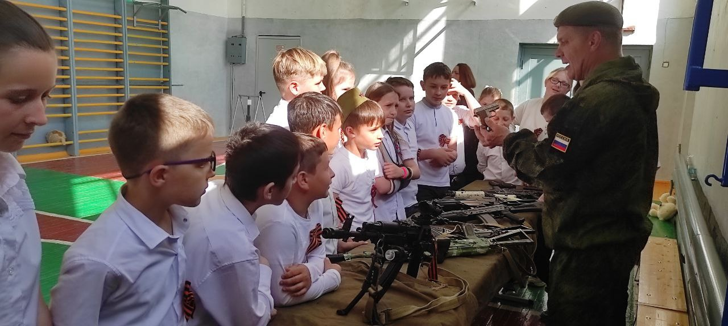

Slide 17
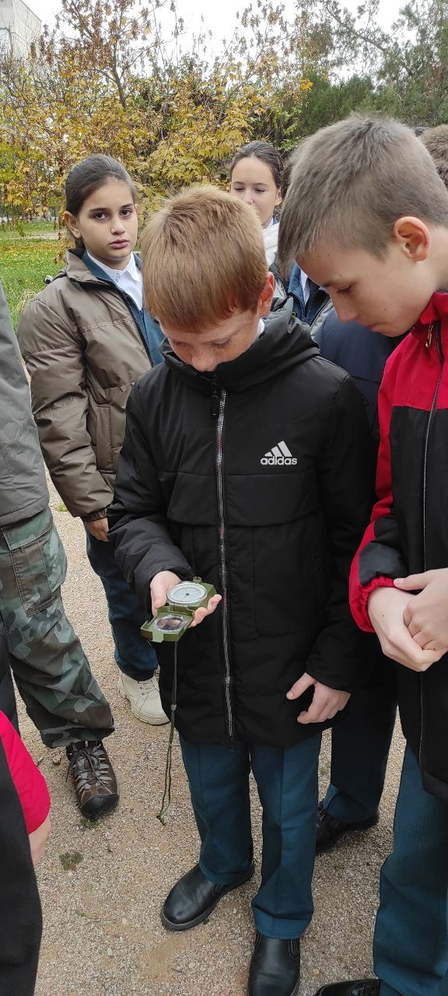
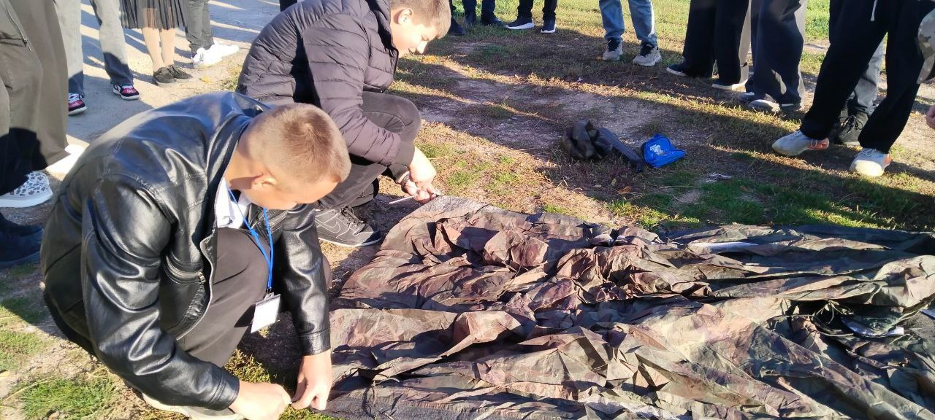
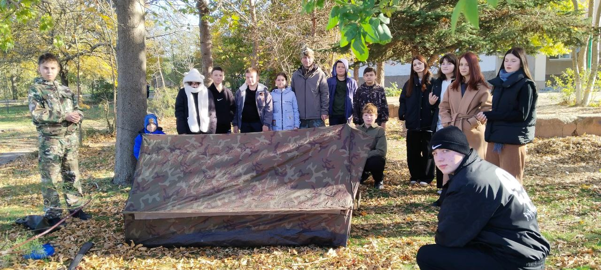

Slide 18
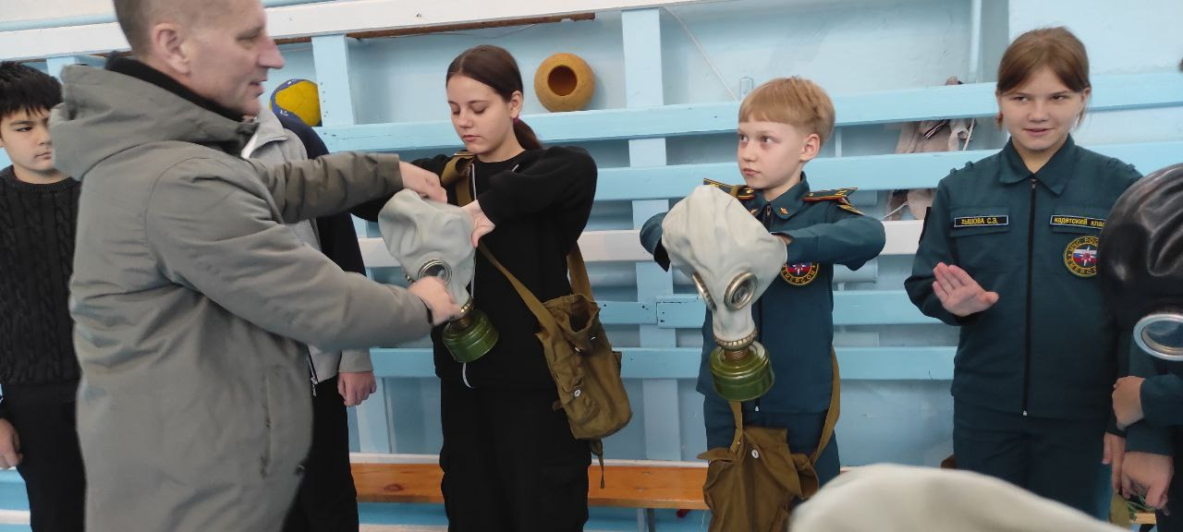

Slide 19
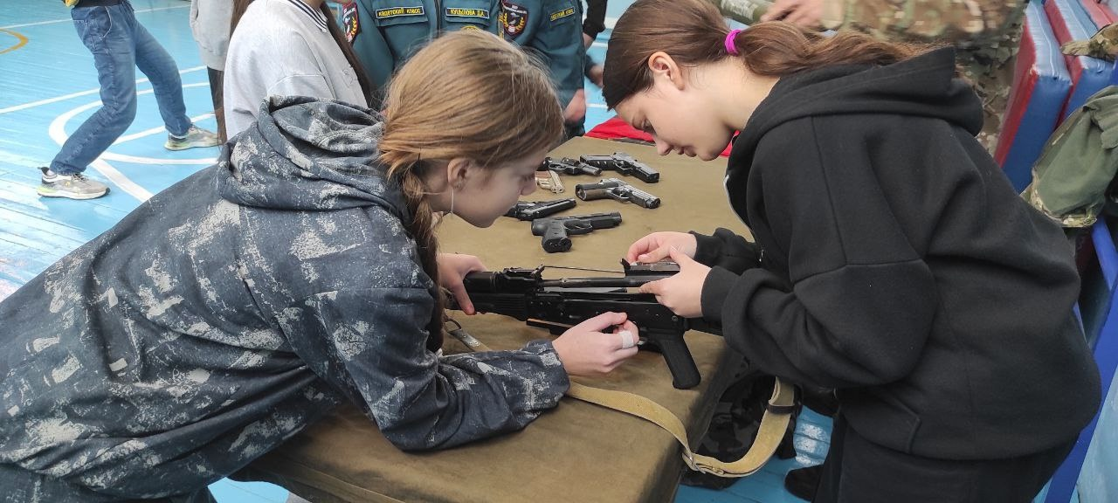

Slide 20
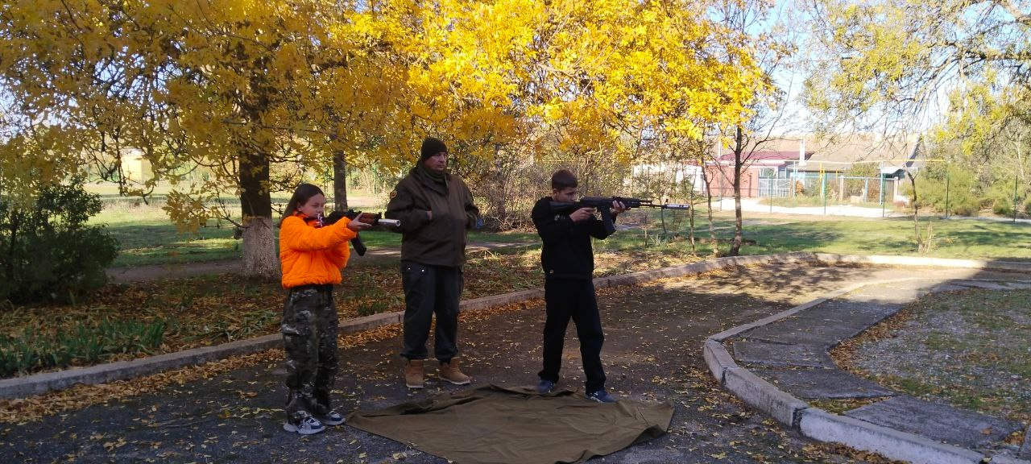

Slide 21
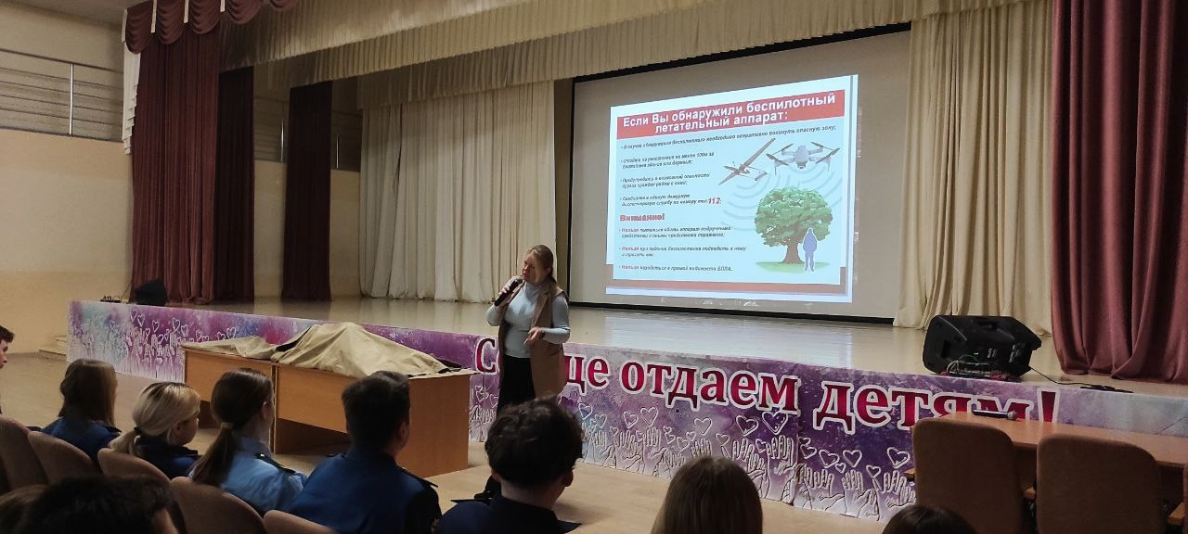
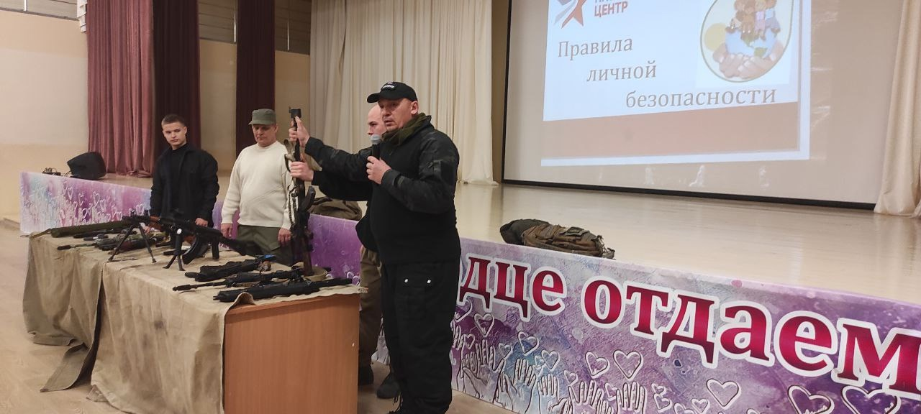
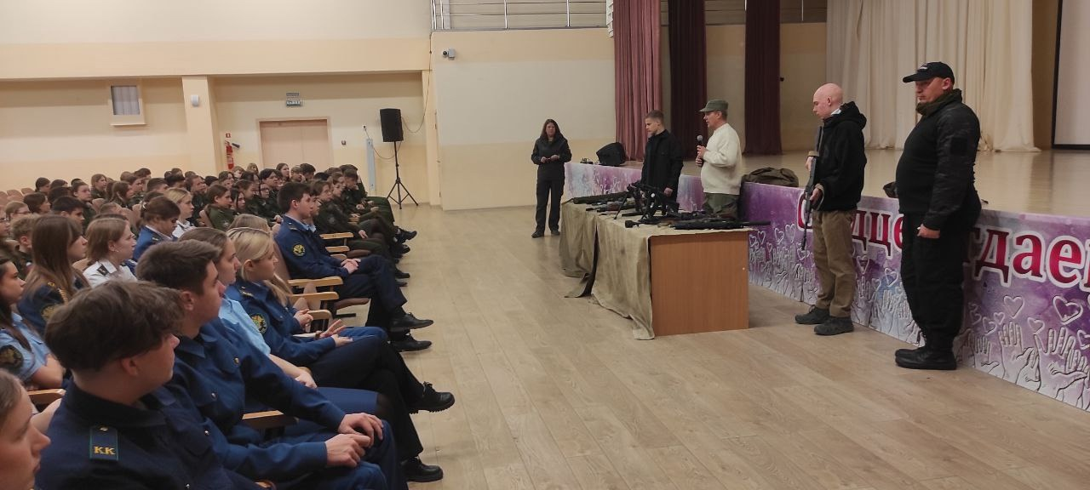

Slide 22
12.10.2024 г. с. Геройское «Курган Славы» с. Мирное «Концлагерь Красный»

Slide 23
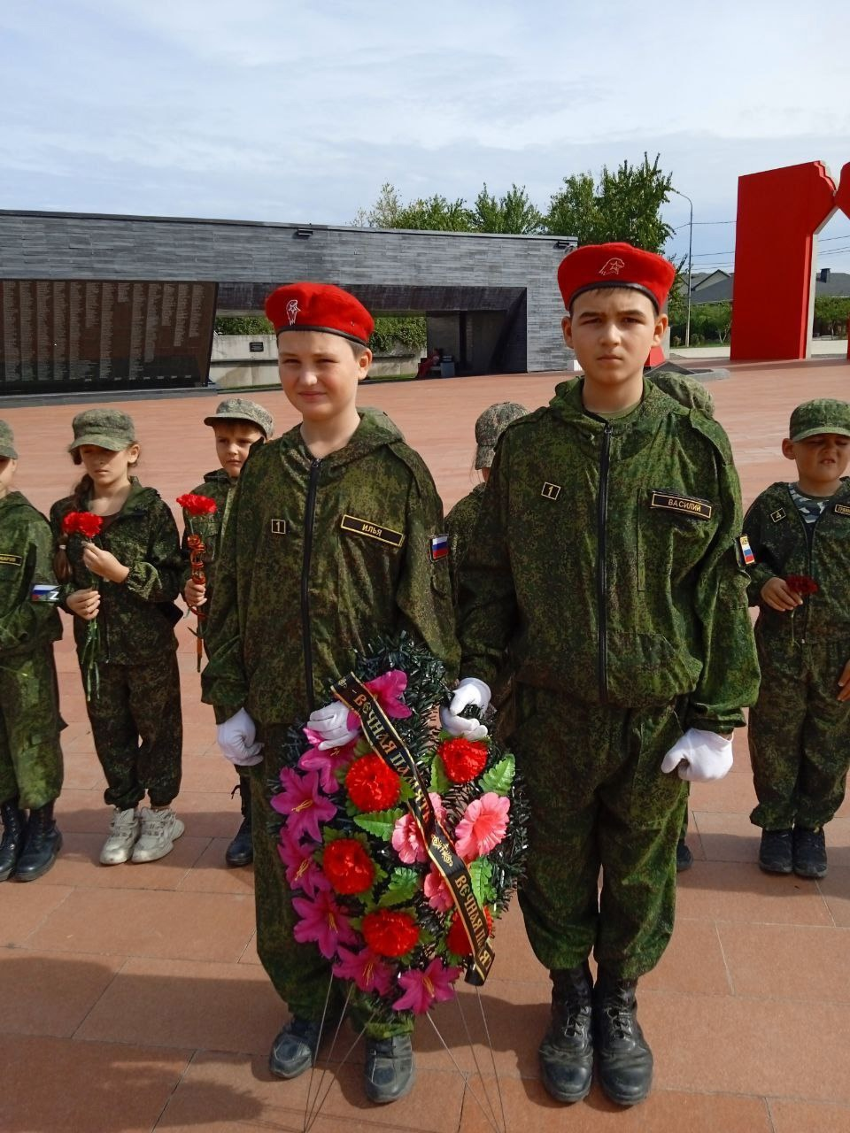
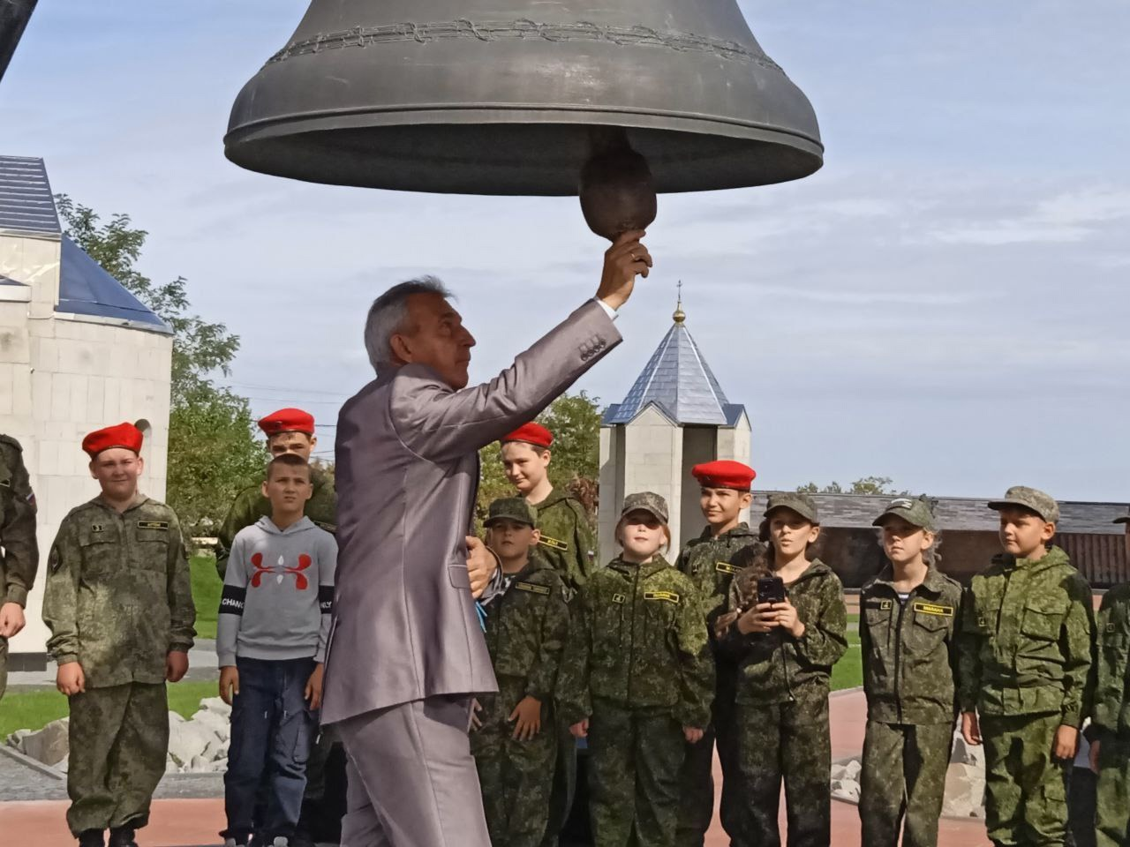

Slide 24
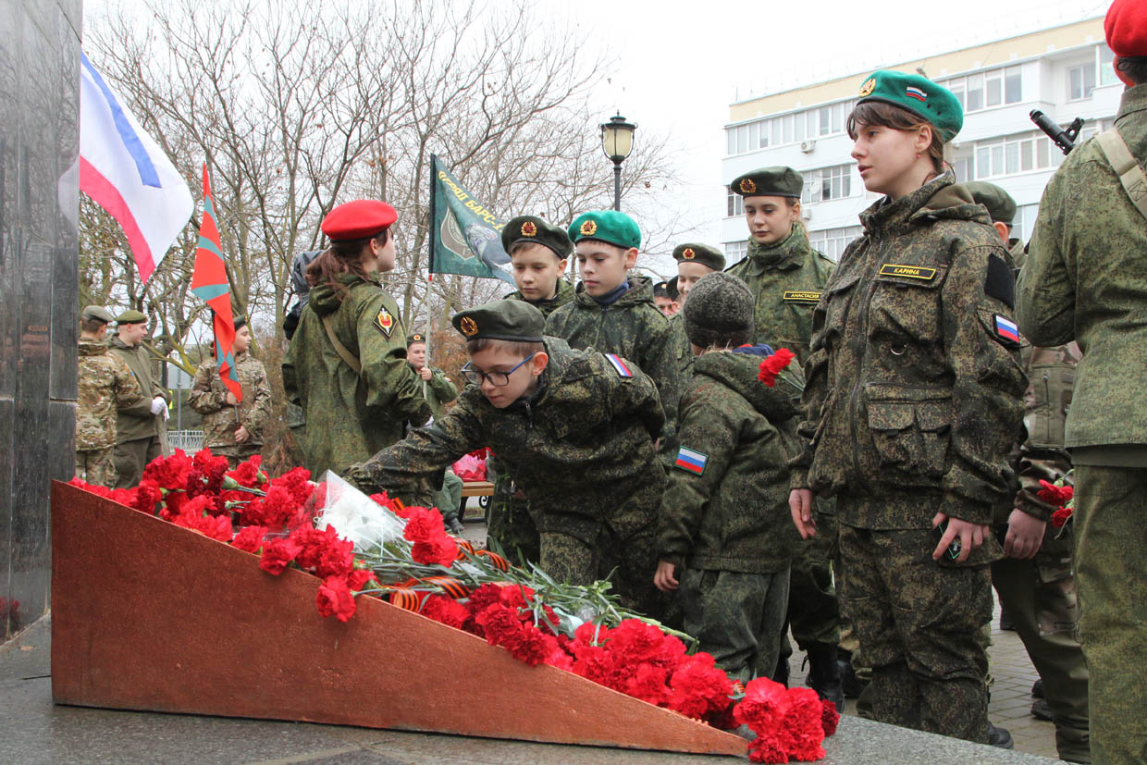
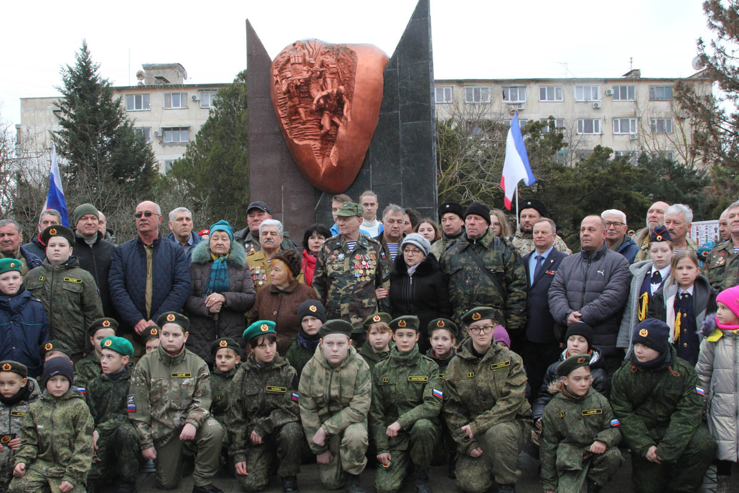

Slide 25
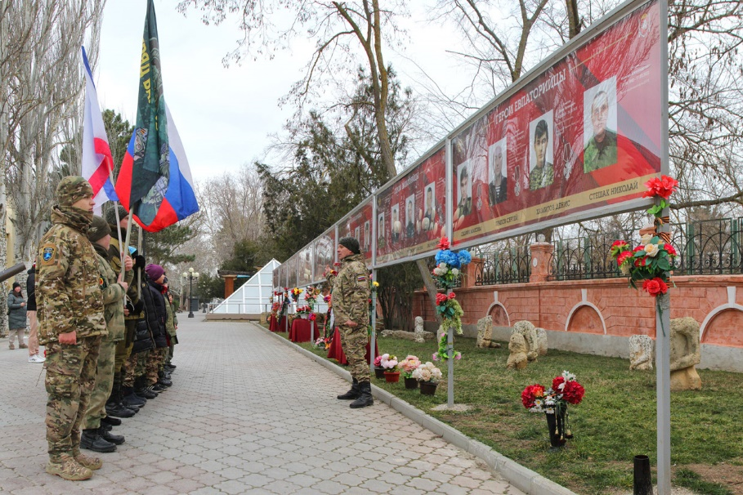
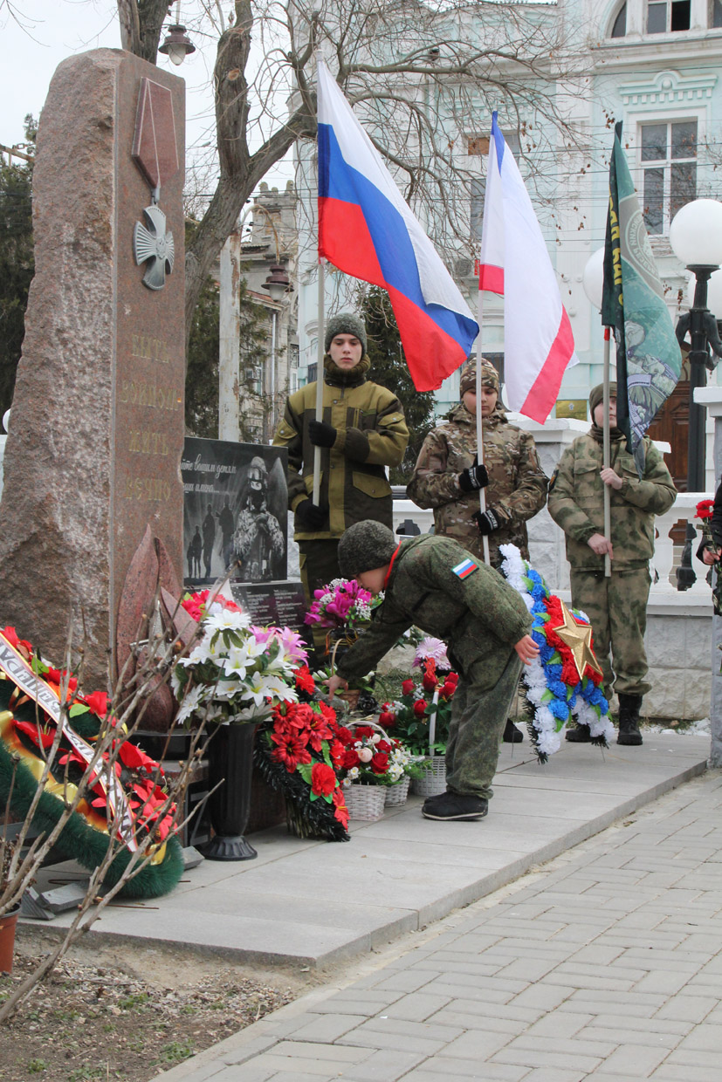
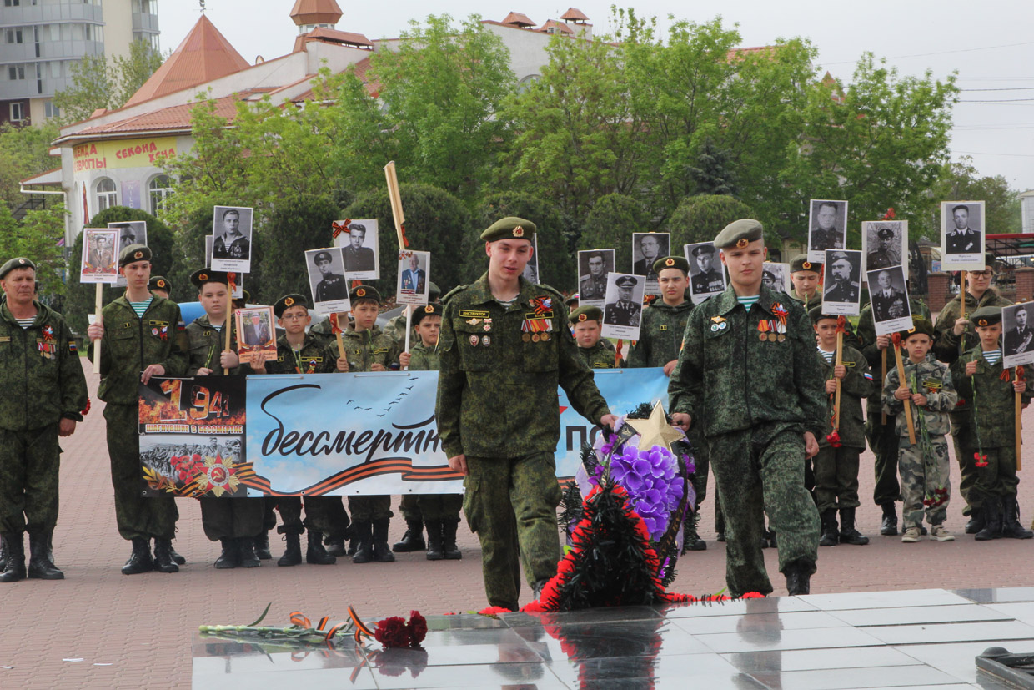

Slide 26
Евпаторийский индустриальный техникум имени С. Л. Соколова.

Slide 27
Всероссийский детский центр «Алые паруса». ДОЛ им. Ю. А. Гагарина.

Slide 28
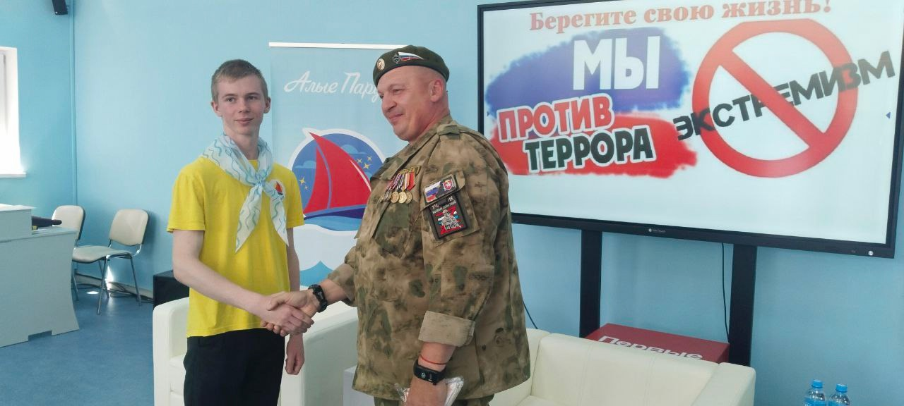
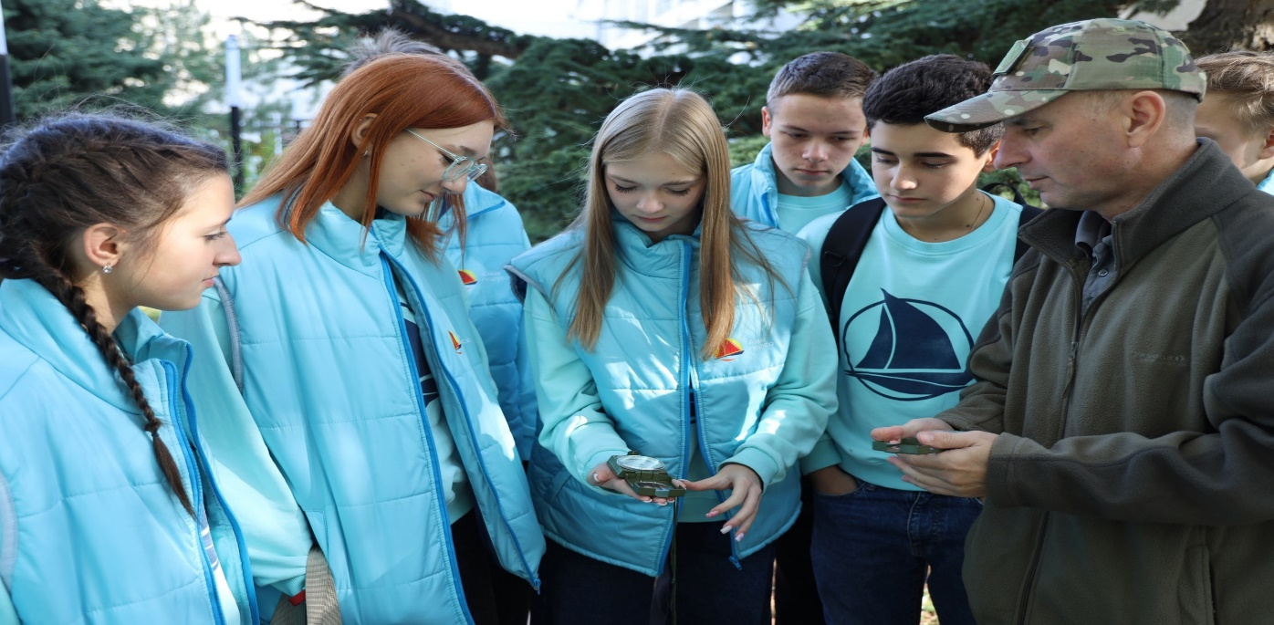
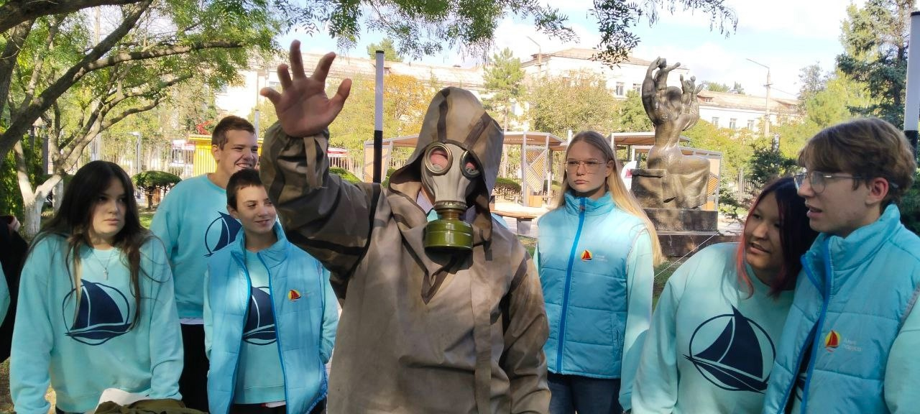

Slide 29
Учебные сборы для 10-х классов, модуль «Огневая подготовка»

Slide 30
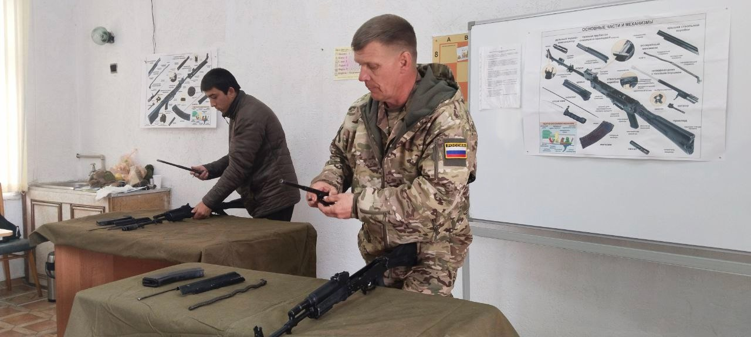

Slide 31
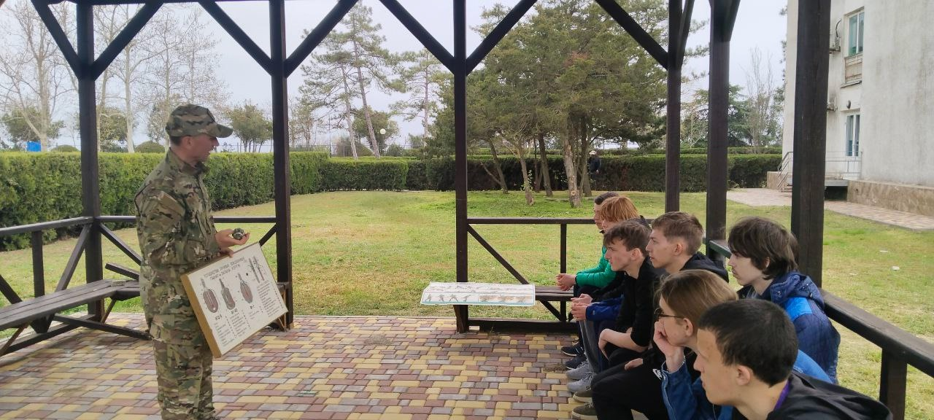

Slide 32
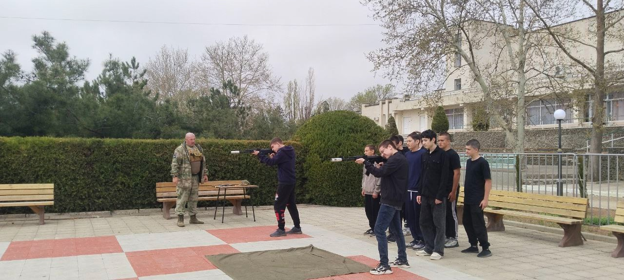

Slide 33
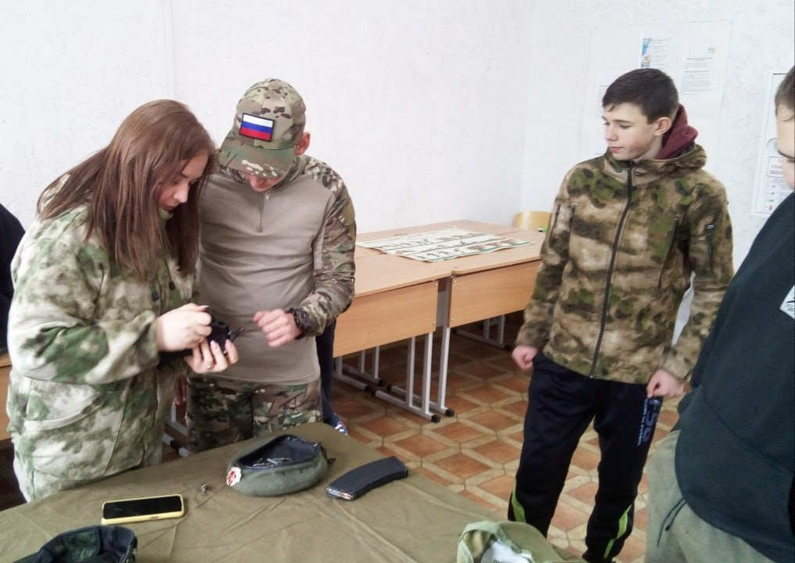

Slide 34
Сборы для кадетских классов.

Slide 35
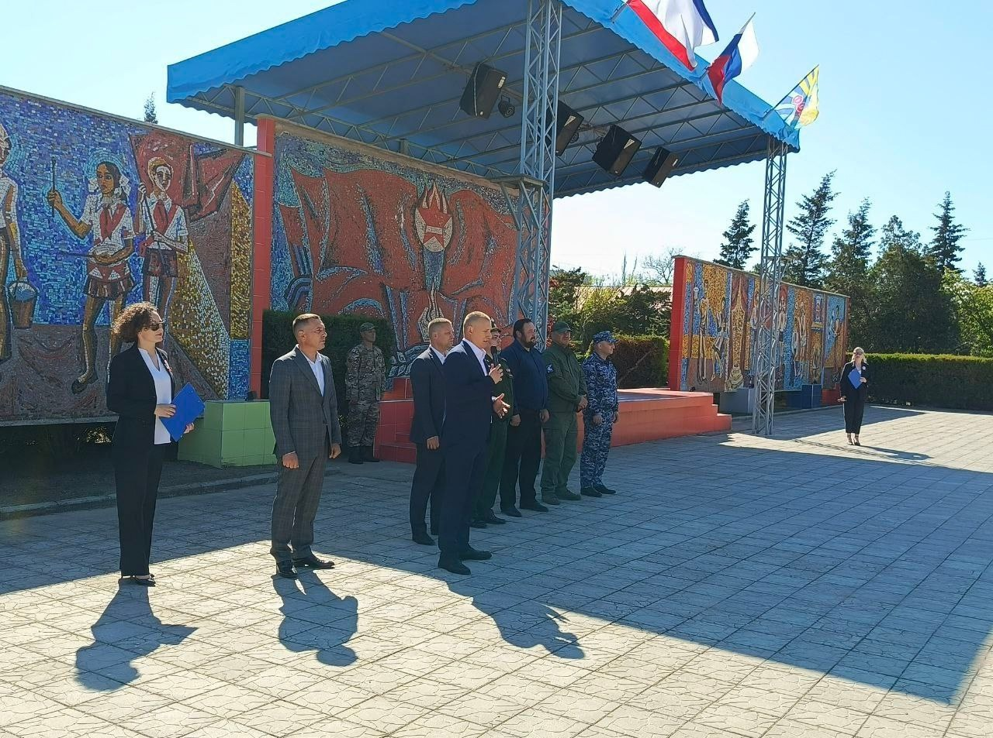

Slide 36
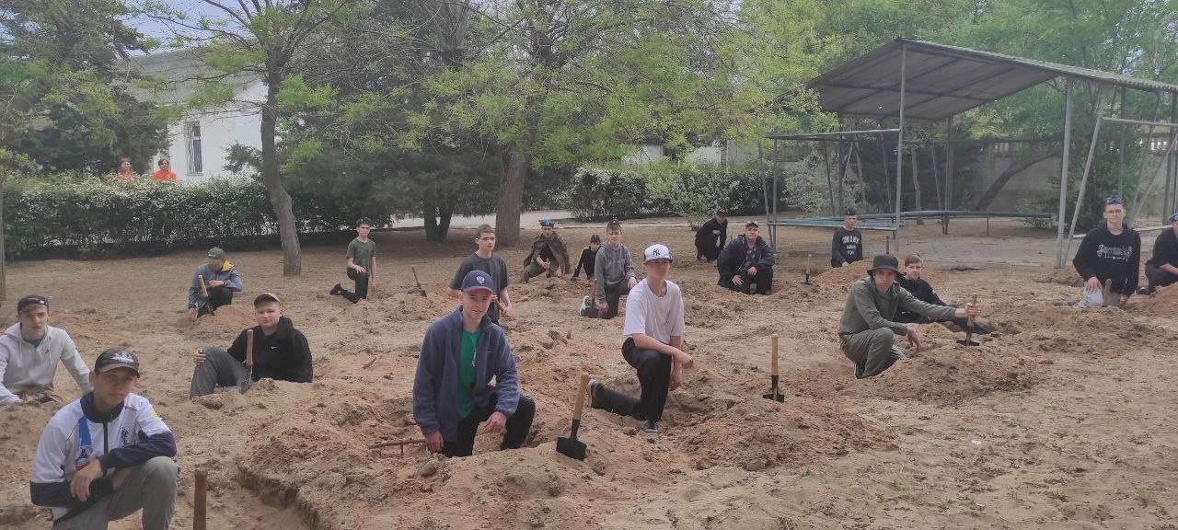
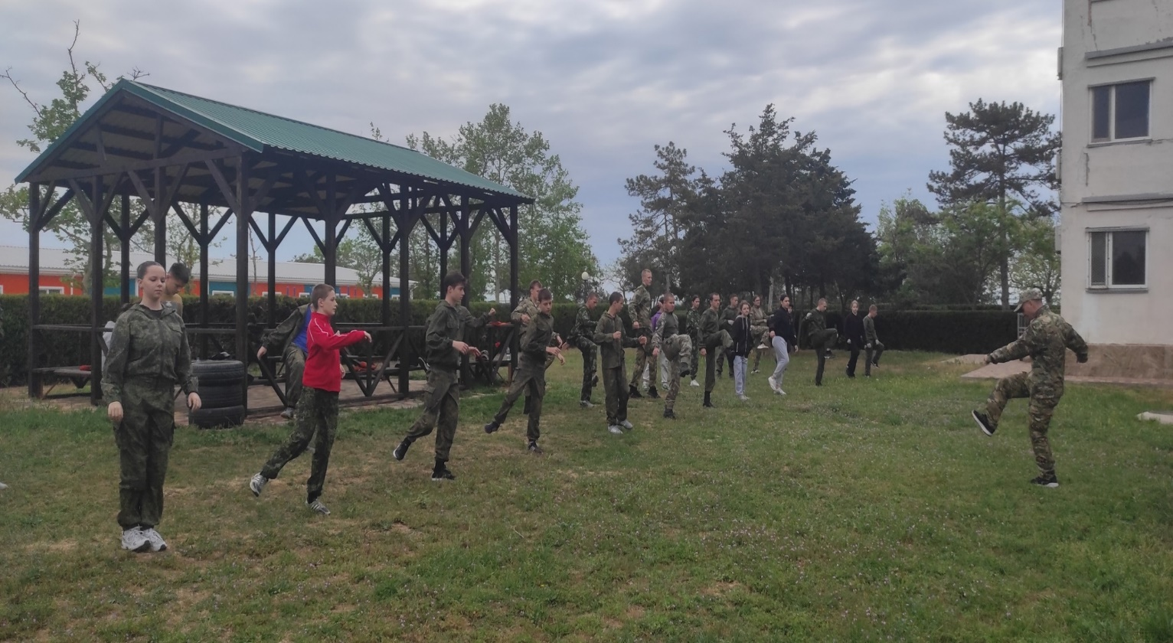
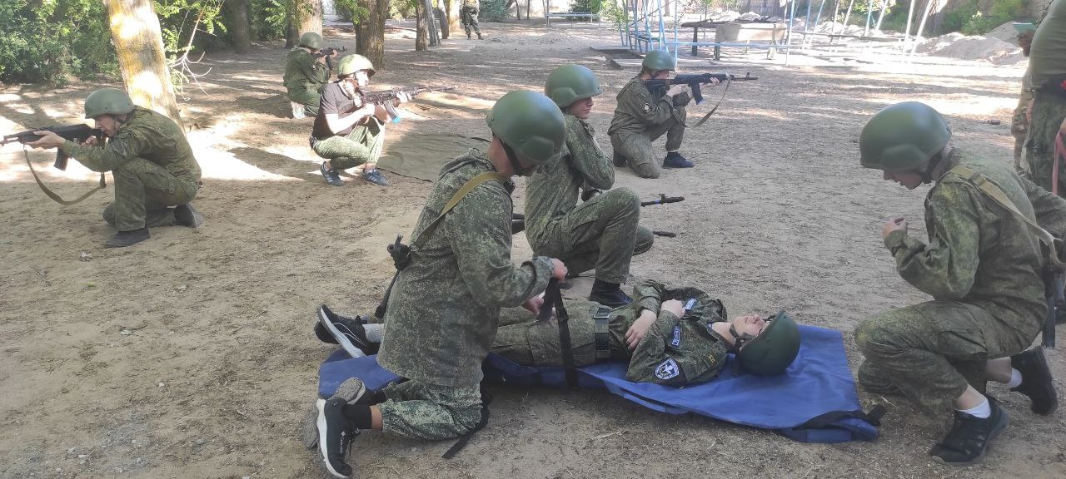
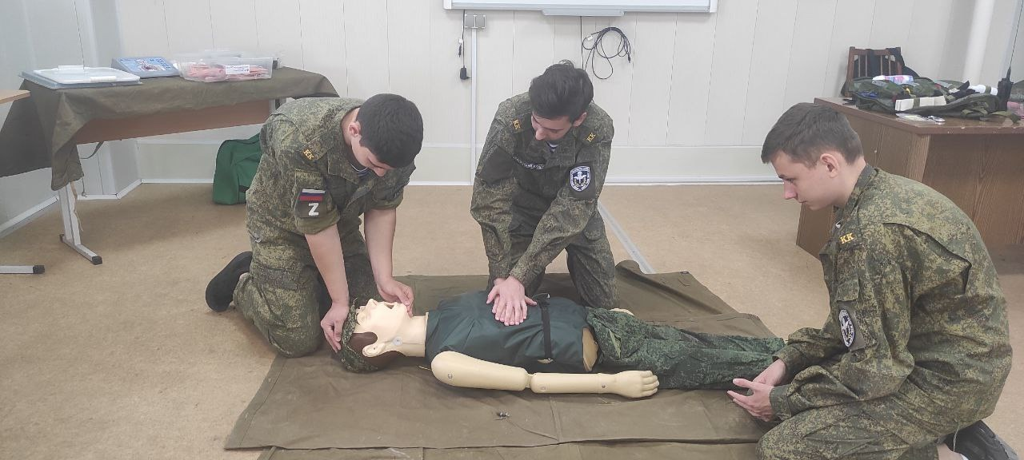

Slide 38
СПАСИБО ЗА ВНИМАНИЕ!

